Slide 1
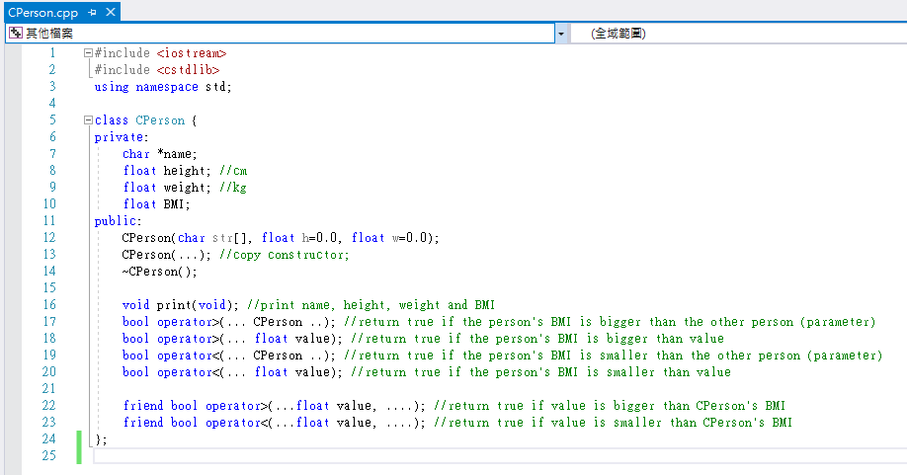
1.cpp

Slide 2
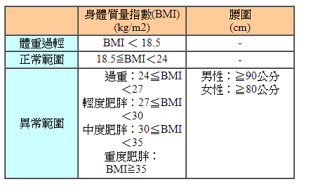

main:
CPerson me(“my_name”, ?, ?);
CPerson p1(“John”, ….過重
CPerson p2(“….過輕
CPerson p3(“….過重
me 與 p1比較 (用operator>)
p2與p3比較 (用operator<)
me 與BMI值比較(用operator>)，並印出”BMI正常“，過重，過輕,….
p1 與BMI值比較(用operator<)，並印出”BMI正常“，過重，過輕,….
BMI值與p3比較(用friend operator>) ，並印出”BMI正常“，過重，過輕,….
BMI值與p4比較(用friend operator<) ，並印出”BMI正常“，過重，過輕,….

